Slide 1





Attività SAF Triveneta
Aggiornamento
Novembre 2025

Slide 2






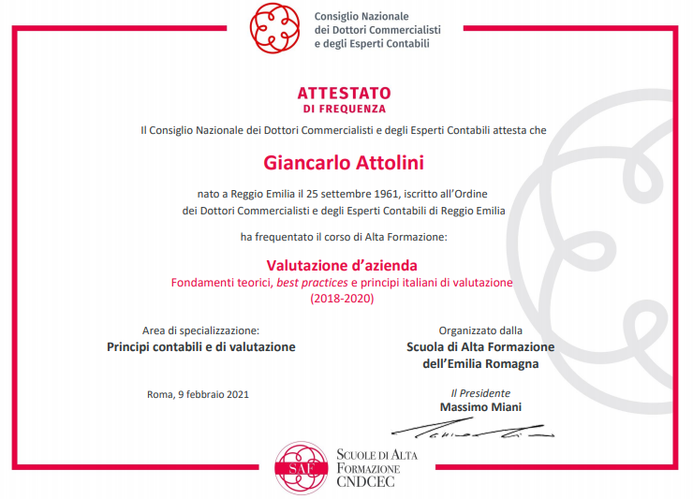
I numeri chiave SAF Triveneta
10 Anni SAF Triveneta 59 Corsi di Alta Formazione dal 2016 ad oggi
3510 Commercialisti partecipanti
2488 Attestati di Alta Formazione rilasciati dal CNDCEC
27 partecipazioni gratuite a Commercialisti e
Praticanti del Triveneto nel 2025
13 erogate per il tramite degli
ODCEC a Commercialisti
14 Partecipazioni gratuite erogate
tramite bando Tutor a Praticanti
o giovani Commercialisti
Notes:
This template was inserted from Power-user, the productivity add-in for PowerPoint, Excel and Word.
Get thousands of templates, icons, maps, diagrams and charts with Power-user. Visit https://www.powerusersoftwares.com/!

Slide 3
I corsi SAF Alta Formazione
in programmazione per il primo semestre 2026

Slide 4


Intelligenza artificiale e Data Science per Commercialisti
COORDINAMENTO SCIENTIFICO
Carlo Bagnoli
Professore ordinario di Innovazione strategica Università Ca' Foscari di Venezia.
Robert Braga
Dottore Commercialista e Revisore legale.
Fabrizio Dughiero
Professore ordinario Dipartimento di Ingegneria industriale Università di Padova.
Alessandro Tullio
Dottore Commercialista e Revisore legale.
DELEGATI ORGANI SAF
Nicola Agnoli
Dottore Commercialista e Revisore legale.
Davide David
Dottore Commercialista e Revisore legale.
Günther Ebnicher
Dottore Commercialista e Revisore legale.
IN PROGRAMMAZIONE
NUOVA EDIZIONE
da marzo 2026
Info sul sito www.saftriveneta-org
da dicembre 2025
EDIZIONI
7 EDIZIONI
80 ORE, 4-12 ore/mese
IL CORSO CONSENTE DI:
✔️ acquisire strumenti per la consulenza aziendale ✔️ sperimentare l’AI generativa per comprenderne usi e potenzialità ✔️ applicare algoritmi di Machine Learning a supporto delle decisioni ✔️ efficientare lo studio e offrire servizi a valore aggiunto per i clienti ✔️ ridisegnare i modelli di business con strumenti di AI e Business Intelligence

Slide 5

M&A e Operazioni straordinarie
COORDINAMENTO SCIENTIFICO
Paolo Arginelli
Professore a contratto di Diritto tributario Università Cattolica del Sacro Cuore sede di Piacenza, Dottore Commercialista e Revisore legale.
Danilo Galletti
Professore ordinario di Diritto commerciale Università di Trento, Avvocato.
Moreno Mancin
Professore aggregato di Bilancio dei gruppi e delle operazioni straordinarie e di Economia delle aziende sportive Università Ca’ Foscari di Venezia.
Gilberto Montecchi
Dottore Commercialista e Revisore legale.
Massimo Zappalà
Professore a contratto di Diritto della crisi d'impresa, Scuola di Giurisprudenza Università di Padova, Avvocato.
IN PROGRAMMAZIONE
NUOVA EDIZIONE
da marzo 2026
Info sul sito www.saftriveneta-org
da dicembre 2025
EDIZIONI
6 EDIZIONI 98 ORE, 8 -12 ore/mese
IL CORSO CONSENTE DI:
✔️ pianificare e progettare l’operazione
✔️ condurre la due diligence a 360°
✔️ individuare le determinanti del valore
✔️ coordinare l’intero processo e di tutti i soggetti coinvolti
✔️ gestire gli adempimenti fiscali, societari e contabili
✔️ individuare gli aspetti peculiari dell’operazione straordinaria in contesti di crisi d’impresa

Slide 6

Passaggi generazionali e Family Business
COORDINAMENTO SCIENTIFICO
Stefano Curzio
Dottore commercialista, trustee professionale.
Andrea Giovanardi
Professore ordinario di Diritto tributario Università di Trento, Avvocato, Dottore commercialista.
Paolo Gubitta
Professore ordinario di Organizzazione aziendale Università di Padova.
DELEGATI COMITATO SCIENTIFICO SAF TRIVENTA
Marco Ciabattoni
Dottore commercialista in Padova.
Davide David
Dottore commercialista in Gorizia.
Debora Rubini
Dottore commercialista in Vicenza.
EDIZIONI
IN PROGRAMMAZIONE
NUOVA EDIZIONE
Dal 25 febbraio 2026
Info sul sito www.saftriveneta-org
da dicembre 2025
2 EDIZIONI 106 ORE, 6 -12 ore/mese
IL CORSO CONSENTE DI:
✔️ comprendere le dinamiche del family business, analizzando le caratteristiche distintive delle imprese familiari
✔️ approfondire gli aspetti fiscali, giuridici e patrimoniali legati ai passaggi generazionali
✔️ esplorare l’uso di strumenti innovativi come il patto di famiglia, i trust e le holding
✔️ supportare la crescita dell’impresa di famiglia, definendo una visione di lungo periodo

Slide 7

Valutazione d’azienda
CORSO PROPEDEUTICO - ISCRIZIONI APERTE
Corso propedeutico al corso Alta Formazione «Valutazione d’azienda» erogato in formula e-learning (12 ore)
Iscrizioni aperte (fino al 1° dicembre 2025) su www.fpcu.it - ente formatore SAF Triveneta
IN PROGRAMMAZIONE
NUOVA EDIZIONE
Da febbraio 2026
Info sul sito www.saftriveneta-org
da dicembre 2025
IL CORSO PRENDERA’ IN ESAME:
✔️le fondamenta della valutazione: standard di riferimento, architettura impianto di stima e processo di valutazione
✔️l’analisi fondamentale e i pilastri del valore
✔️metodi, strumenti e fonti informative della valutazione
✔️le valutazioni legali: principi generali e applicazioni operative
✔️ il legame tra contabilità e finanza
EDIZIONI
7 EDIZIONI
82 ORE

Slide 8





Crisi d’impresa e Risk Management e compliance integrata
IN PROGRAMMAZIONE
IN PROGRAMMAZIONE
Corso ALTA FORMAZIONE
80 ore
ORGANIZZATO IN PRESENZA
con formula itinerante tra le sedi di Padova, Verona e Vicenza
Corso ALTA FORMAZIONE
80 ore
Risk management e compliance integrata
IL CORSO PRENDERA’ IN ESAME:
✔️ i sistemi di Risk Management
✔️ la costruzione dell’analisi del rischio
✔️ i principali ambiti di compliance

Slide 9
I corsi ODCEC

Slide 10

Corso e-learning Revisione legale 2025
Valido per l’assolvimento dell’obbligo formativo per gli Iscritti al Registro dei Revisori legali per l’anno 2025
corso erogato in modalità e-learning
20 ore - disponibile fino al 14 DICEMBRE 2025
fino a n. 15 CREDITI DI MATERIE A (CARATTERIZZANTI)
fino a n. 5 CREDITI DI MATERIE D – REVISORE SOSTENIBILITA’ (NON CARATTERIZZANTI) secondo quanto stabilito dal recepimento della Direttiva europea CSRD (Decreto legislativo 125/2024)
GRATUITO PER ISCRITTI ODCEC DEL TRIVENETO
Chiusura iscrizioni 10 dicembre 2025 – CHIUSURA FRUIZIONE 14 DICEMBRE 2025
Per iscrizioni e programma >> www.fpcu.it – ente formatore SAF Triveneta

Slide 11

Corso di aggiornamento iscritti Elenco Gestori della Crisi – 18 ORE (ex art. 356 CCII)
Valido per il mantenimento dell’iscrizione nell’Elenco Gestori della Crisi (ex art. 356 CCII) – 18 ORE
IN PROGRAMMAZIONE secondo semestre 2026

Slide 12
Possibilità di partecipazione gratuita o con finanziamento

Slide 13


Bando Tutor
Per ogni corso di Alta Formazione SAF Triveneta seleziona n.2 tutor d’aula che, in cambio della partecipazione a titolo gratuito al corso, siano da supporto per i partecipanti e per i docenti nello svolgimento delle lezioni online fornendo un’adeguata assistenza.
Destinatari
Tirocinanti, iscritti al relativo registro per l’accesso alla professione di Dottore Commercialista ed Esperto Contabile;
Giovani Commercialisti iscritti da meno di 5 anni all’Albo;
Laureandi percorso di laurea Magistrale.
Attività tutor d’aula
supporto nella gestione didattica dell’aula virtuale assistendo il docente e i partecipanti durante la lezione online;
Plus
Frequenza del corso gratuita con attestato di partecipazione finale e maturazione crediti
Formazione tecnica per uso piattaforma
Formazione su tecniche di comunicazione con consulente specializzato
Networking con esperti di settore e gli altri partecipanti
Per info
www.saftriveneta.org
segreteria@saftriveneta.org

Slide 14
Bando Cassa Commercialisti per finanziamento formazione 2024 - 2025
SCADENZA 2 MARZO 2026
A ESAURIMENTO FONDI
Destinatari
Dottori Commercialisti iscritti alla Cassa nell’anno di delibera della presente iniziativa.
Requisiti
Quota del corso a partire da € 200
Reddito imponibile dichiarato nel 2024 (produzione reddito 2023) non superiore a:
€ 42.250,00 per richiedente unico componente del nucleo familiare;
€ 54.850,00 per nucleo familiare con due componenti;
€ 63.350,00 per nucleo familiare con tre componenti;
€ 69.550,00 per nucleo familiare con quattro componenti;
€ 74.750,00 per nucleo familiare con cinque componenti;
€ 78.350,00 per nucleo familiare con sei componenti;
€ 80.400,00 per nucleo familiare con sette o più componenti.
Crediti maturati nell’anno 2024 o 2025 sulle materie oggetto del bando
Come funziona
Contributo pari a:
100% del costo (fino ad un massimo di € 1.000), al netto di IVA, se età anagrafica inferiore a 35 anni al 31.12.2024
50% del costo, al netto di IVA, se età anagrafica superiore a 35 anni.
E’ possibile presentare una domanda per l’anno 2024 e una per l’anno 2025.
Termine per presentare la richiesta
Fino ad esaurimento dei fondi stanziati e comunque non oltre il 02/03/2026 sito www.cnpadc.it
Documentazione da richiedere a SAF
Se si posseggono i requisiti specificati, inviare un’ e-mail a segreteria@saftriveneta.org indicando il corso e l’edizione frequentata.
Entro 20 giorni dalla richiesta la segreteria trasmetterà l’attestato con l’elenco dei codici materia.

